Slide 1
Муниципальное Бюджетное Дошкольное Образовательное Учреждение «детский сад № 8»
Обыгрывание огорода на подоконнике.
Группа №1 «Теремок»
(2-я младшая группа)
г. Арзамас
2015 г.

Slide 2
Цель. Создание у детей хорошего настроения. Привлечение к участию в драматизации сказки «Репка».
Задачи.
Способствовать речевому развитию.
Формировать представления о растениях.
Обучение самостоятельному выполнению ролей в уже знакомой сказке.

Slide 3
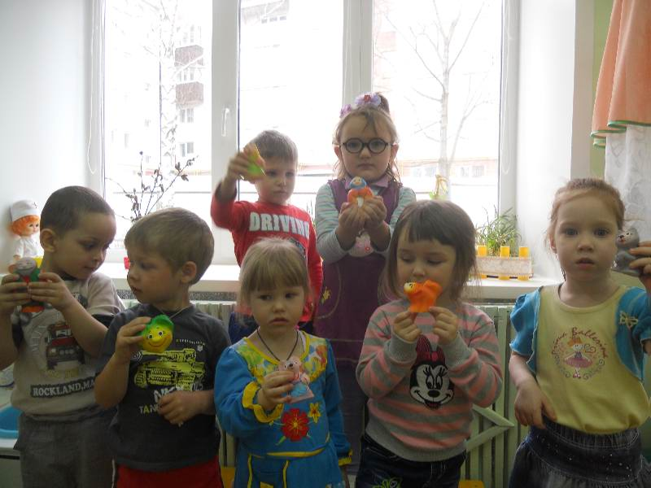
Дети самостоятельно выбрали персонажей сказки «репка».
Вместе с детьми мы посадили на подоконнике :лук, кресс салат, салат листовой, газонную траву, рассаду цветов. Решили вырастить луковое дерево.
Побеседовав с детьми, понаблюдав за растениями дети сделали вывод, что получился – огород.
Детям был задан вопрос: «Какие сказки про огород вы знаете?».
Дети назвали сказку «Репка»

Slide 4
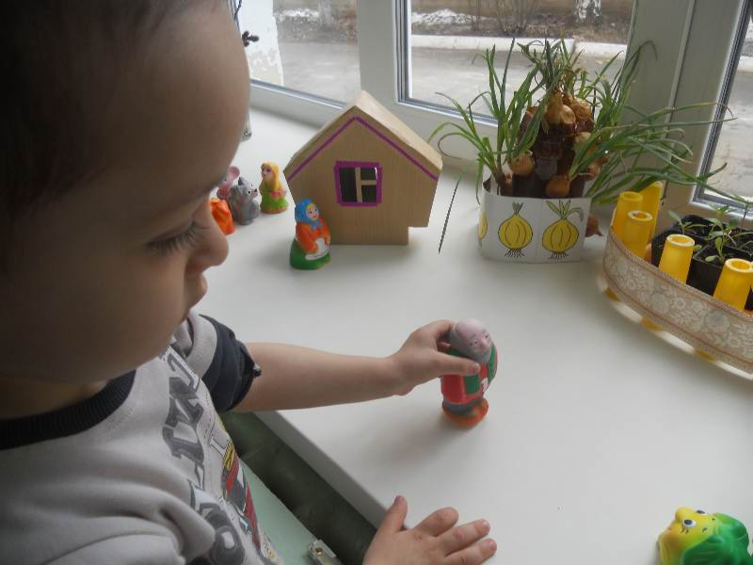
Вместе с детьми мы решили разыграть эту сказку.
Посадил дед репку. Выросла репка большая пребольшая. Пошел дед репку тянуть. Шел он мимо лукового дерева, мимо цветника, грядки с кресс салатом, грядки с листовым салатом, грядки с луком, через луг. Подошел к репке. Тянет потянет, а вытянуть не может. Позвал дед бабку.

Slide 5
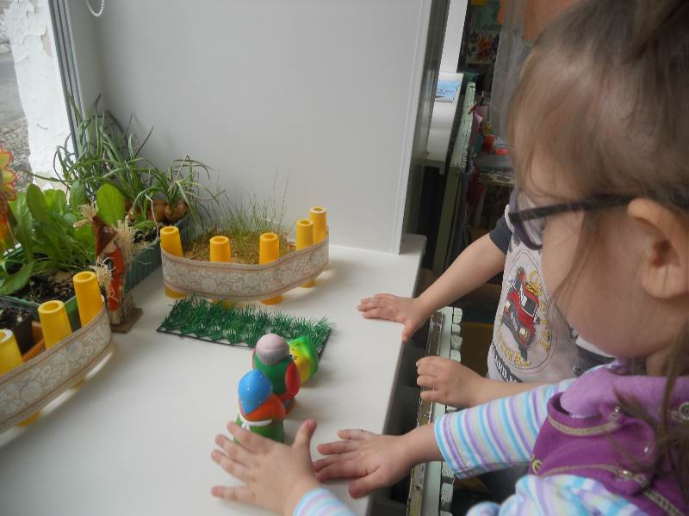
Шла она мимо лукового дерева, мимо цветника, грядки с кресс салатом, грядки с листовым салатом, грядки с луком, через луг. Подошла к репке. Тянут потянут, а вытянуть не могут. Позвала бабка внучку.

Slide 6
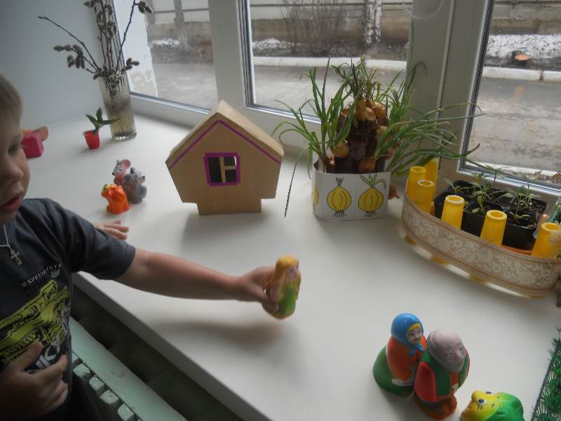
Шла она мимо лукового дерева, мимо цветника, грядки с кресс салатом, грядки с листовым салатом, грядки с луком, через луг. Подошла к репке. Тянут потянут, а вытянуть не могут. Позвала внучка Жучку.

Slide 7
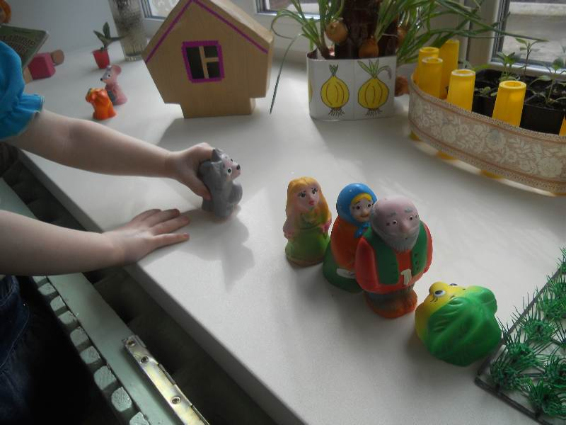
Бежала Жучка мимо лукового дерева, мимо цветника, грядки с кресс салатом, грядки с листовым салатом, грядки с луком, через луг. Прибежала Жучка к репке. Тянут потянут, а вытянуть не могут. Позвала Жучка Кошку.

Slide 8
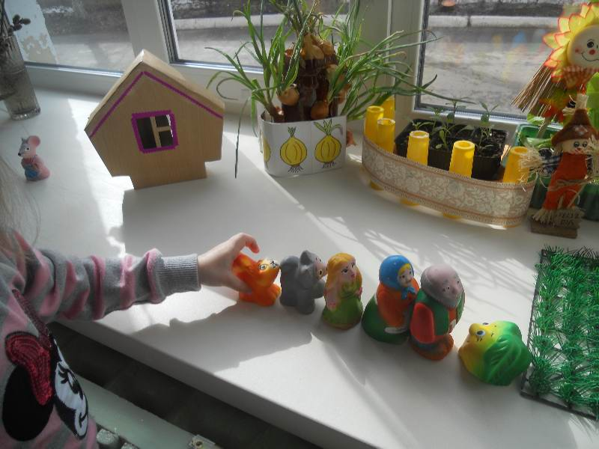
Бежала Кошка мимо лукового дерева, мимо цветника, грядки с кресс салатом, грядки с листовым салатом, грядки с луком, через луг. Прибежала Кошка к репке. Тянут потянут, а вытянуть не могут. Позвала Кошка Мышку.

Slide 9
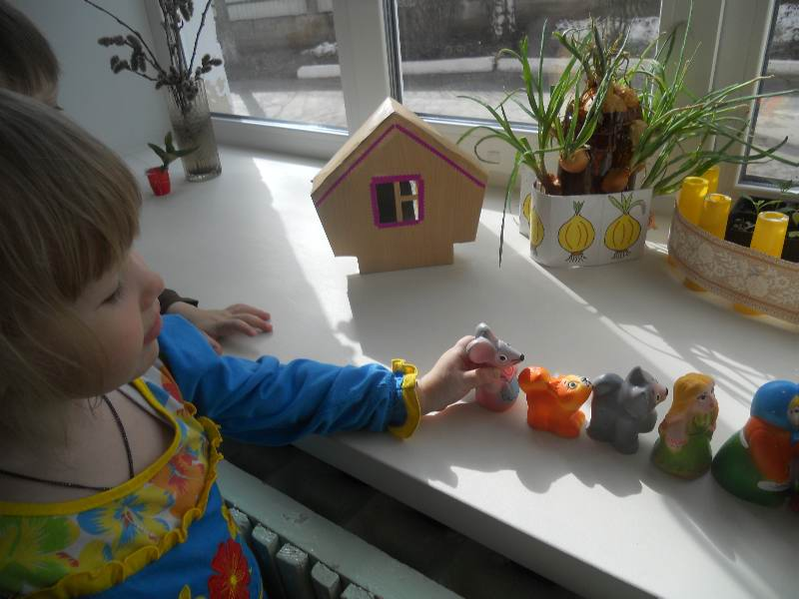
Бежала Мышка мимо лукового дерева, мимо цветника, грядки с кресс салатом, грядки с листовым салатом, грядки с луком, через луг. Прибежала Мышка к репке.

Slide 10
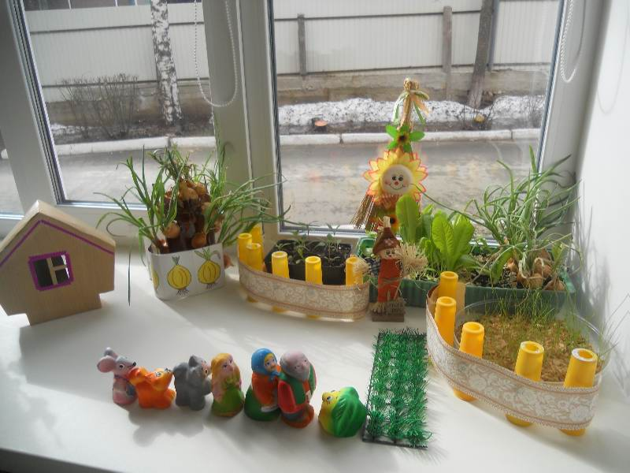
Тянут потянут и вытянули Репку.

Slide 11
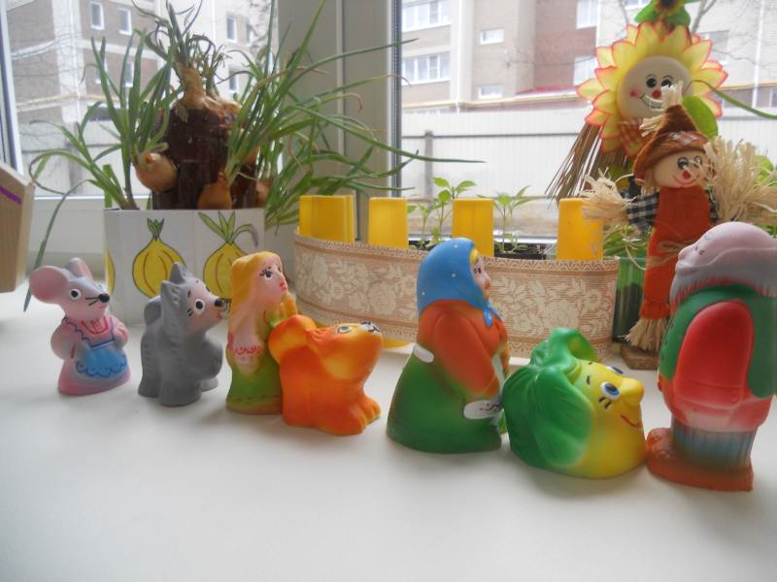
Была создана проблемная ситуация
Все персонажи перепутались.
Расставьте их в правильном порядке.

Slide 12
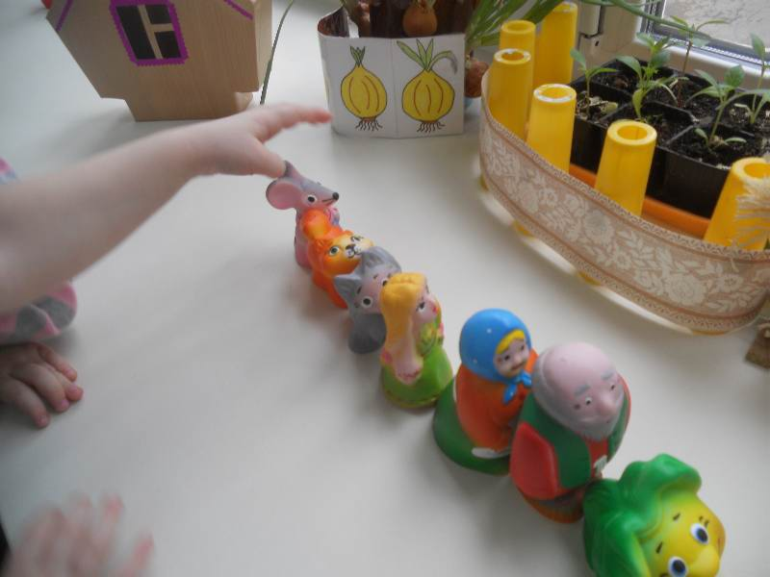
Дети совместно справляются с проблемой.

Slide 13
Вот и сказке конец, а кто слушал – молодец!
Спасибо за внимание!

